Slide 1
Konsolidasi Antara Pemerintah Provinsi Riau dengan Pemerintah Kab/Kota Tentang Kepesertaan PD Pemda & Alokasi Anggaran Budget Sharing Tahun 2020 dan 2021
Video Conference, 25 Juni 2020

Slide 2
KEPESERTAAN
PENDUDUK YANG DIDAFTARKAN OLEH PEMERINTAH DAERAH KEDALAM PROGRAM JKN (PD PEMDA)

Slide 3
Cakupan Penduduk Semester Pertama Tahun 2020
No | Kab/Kota | Jumlah Peserta Terdaftar
 |  | Jan | Feb | Maret | April | Mei | Jun
1 | 2 | 3 | 4 | 5 | 6 | 7 | 8
1 | PROVINSI RIAU | 684.395 | 697.057 | 566.603 | 561.948 | 599.003 | 640.080
2 | BENGKALIS | 65.294 | 66.111 | 60.354 | 61.356 | 62.236 | 62.756
3 | PELALAWAN | 22.504 | 22.552 | 18.811 | 18.770 | 18.671 | 18.684
4 | KEP. MERANTI | 48.792 | 49.034 | 44.435 | 12.984 | 12.908 | 13.607
5 | ROKAN HILIR | 35.230 | 35.763 | 32.946 | 33.181 | 35.263 | 36.623
6 | SIAK | 45.360 | 45.714 | 31.817 | 32.216 | 35.281 | 38.036
7 | ROKAN HULU | 29.278 | 29.347 | 26.550 | 26.497 | 29.881 | 30.707
8 | DUMAI | 89.242 | 90.511 | 75.970 | 76.416 | 76.245 | 76.142
9 | KAMPAR | 35.402 | 43.745 | 29.035 | 29.348 | 41.934 | 42.347
10 | PEKAN BARU | 42.854 | 43.745 | 38.139 | 48.371 | 49.014 | 49.513
11 | INDRAGIRI HILIR | 143.754 | 143.839 | 113.117 | 117.043 | 119.700 | 144.001
12 | INDRAGIRI HULU | 81.967 | 81.978 | 59.003 | 64.248 | 73.135 | 82.919
13 | KUANSING | 44.718 | 44.718 | 36.426 | 41.518 | 44.735 | 44.745

Slide 4
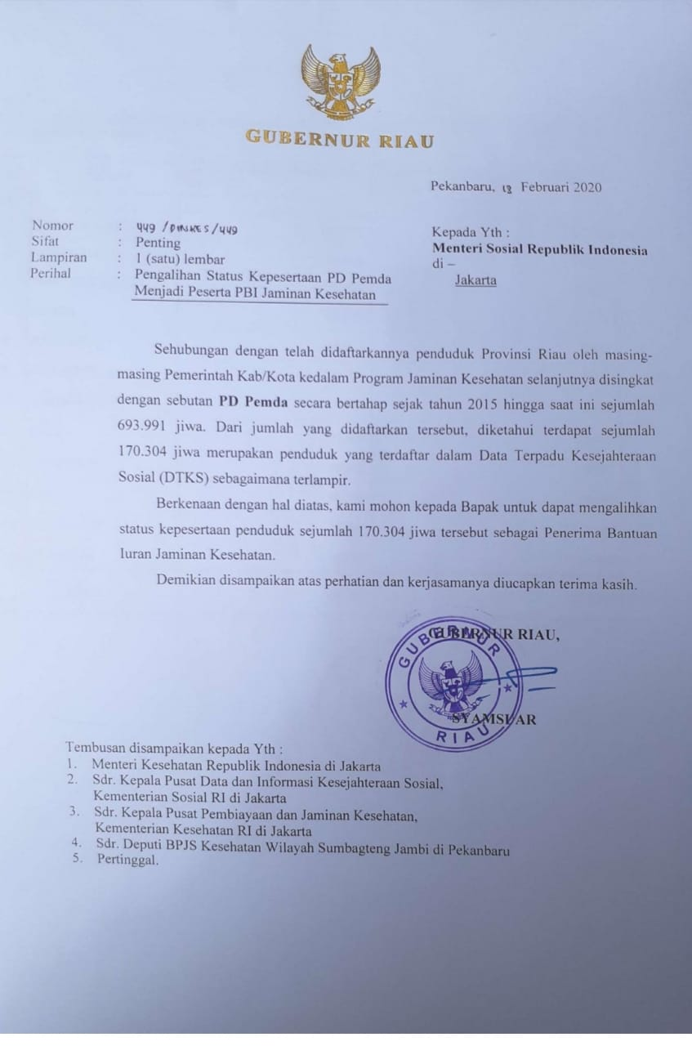
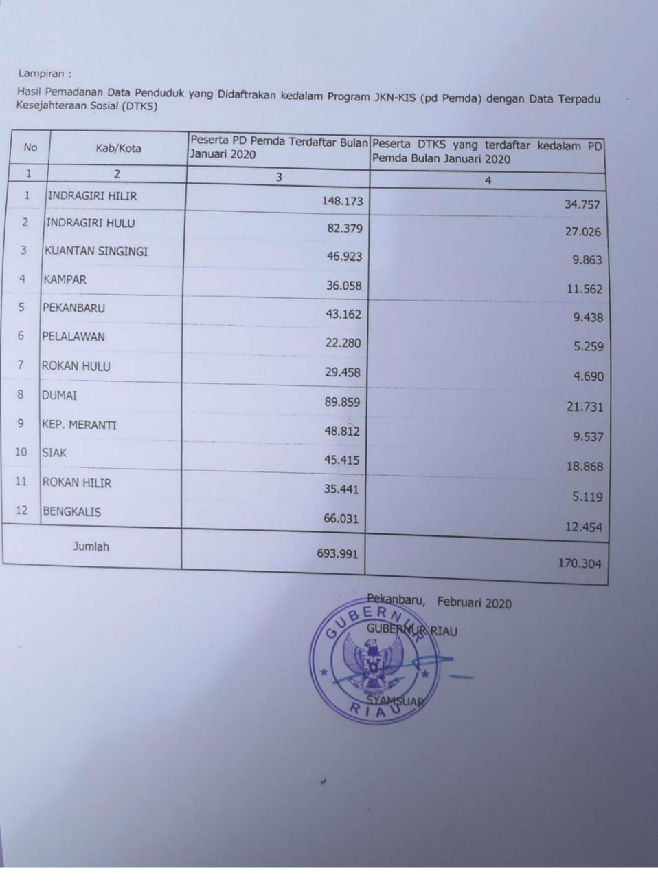
Peserta PD Pemda
Yang Beririsan Dengan DTKS
No | Kab/Kota | PD PEMDA DTKS TMT MARET 2020 | PD PEMDA YANG TELAH DIALIHKAN TMT MARET 2020
1 | BENGKALIS | 13.400 | 6.791
2 | KEP. MERANTI | 10.377 | 5.863
3 | ROKAN HILIR | 5.176 | 3.053
4 | SIAK | 19.608 | 14.585
5 | DUMAI | 21.805 | 15.511
6 | KAMPAR | 11.679 | 7.392
7 | PELALAWAN | 5.314 | 3.777
8 | ROKAN HULU | 4.735 | 3.241
9 | PEKAN BARU | 9.652 | 7.355
10 | INDRAGIRI HILIR | 34.538 | 30.684
11 | INDRAGIRI HULU | 27.590 | 22.948
12 | KUANSING | 9.885 | 8.399
JUMLAH |  | 173.759 | 129.599

Slide 5
Sisa Peserta PD Pemda Yang Beririsan Dengan DTKS
Yang Belum Dialihkan ke PBI JK
No | Kab/Kota | PD PEMDA YANG BELUM DIALIHKAN KE PBI JAMINAN KESEHATAN
 |  | NIK VALID | NIK TIDAK VALID | JUMLAH
1 | BENGKALIS | 881 | 5.728 | 6.609
2 | KEP. MERANTI | 752 | 3.762 | 4.514
3 | ROKAN HILIR | 49 | 2.074 | 2.123
4 | SIAK | 940 | 4.083 | 5.023
5 | DUMAI | 251 | 6.043 | 6.294
6 | KAMPAR | 246 | 4.041 | 4.287
7 | PELALAWAN | 228 | 1.309 | 1.537
8 | ROKAN HULU | 60 | 1.434 | 1.494
9 | PEKAN BARU | 103 | 2.194 | 2.297
10 | INDRAGIRI HILIR | 389 | 3.465 | 3.854
11 | INDRAGIRI HULU | 1.600 | 3.042 | 4.642
12 | KUANSING | 101 | 1.385 | 1.486
JUMLAH |  | 5.600 | 38.560 | 44.160

Slide 6
Jumlah Maksimal Penduduk yang Dapat Didaftarkan Oleh Kab/Kota Periode Bulan Juli s.d Desember Secara Budget Sharing
Paska Refocusing Anggaran Untuk Penanganan COVID-19 di Provinsi Riau
No | Kab/Kota | Peserta Terdaftar Bulan Juni | Kuota Maksimal Juli s.d Des | Penambahan
1 | 2 | 3 | 4 | 5
1 | PROVINSI RIAU | 640,080 | 687,950 | 47,870
2 | BENGKALIS | 62,756 | 63,500 | 744
3 | PELALAWAN | 18,684 | 19,000 | 316
4 | DUMAI | 76,142 | 85,000 | 8,858
5 | KEP. MERANTI | 13,607 | 24,450 | 10,843
6 | ROKAN HILIR | 36,623 | 40,000 | 3,377
7 | SIAK | 38,036 | 40,000 | 1,964
8 | ROKAN HULU | 30,707 | 35,000 | 4,293
9 | KAMPAR | 42,347 | 45,000 | 2,653
10 | PEKAN BARU | 49,513 | 60,000 | 10,487
11 | INDRAGIRI HILIR | 144,001 | 145,000 | 999
12 | INDRAGIRI HULU | 82,919 | 83,500 | 581
13 | KUANSING | 44,745 | 47,500 | 2,755

Slide 7
II. ALOKASI DAN REALISASI KAB/KOTA
& PROVINSI TAHUN 2020
UNTUK IURAN PENDUDUK YANG DIDAFTARKAN OLEH PEMERINTAH DAERAH KEDALAM PROGRAM JKN (PD PEMDA) SECARA BUDGET SHARING

Slide 8
Alokasi Anggaran Provinsi dan Kab/Kota Tahun 2020 Untuk Iuran Budget Sharing
Setelah Refocusing Anggaran Untuk Penanganan Covid-19
No | Kab/Kota | Jumlah Rencana Penerimaan Pajak Rokok 2020 | Alokasi APBD Prov/Kab/Kota
 |  |  | Semula (Kompilasi PR 2020) | Berubah Menjadi | Selisih Kurang
1 | 2 | 3 | 4 | 5 | 6
1 | PROVINSI RIAU | 44,044,272,792 | 156.918.258.000 | 135.867.062.100 | Berkurang
2 | BENGKALIS | 10,794,119,775 | 14.282.730.000 | 10.217.270.000 | Berkurang
3 | PELALAWAN | 7,376,682,627 | 3.449.949.300 | 2.999.949.200 | Berkurang
4 | KEP. MERANTI | 5,955,416,450 | 5.955.416.450 | 5.120.824.549 | Berkurang
5 | ROKAN HILIR | 8,437,500,000 | 7.246.924.000 | 7.120.386.000 | Berkurang
6 | SIAK | 6,214,442,850 | 11.340.000.000 | 9.340.000.000 | Berkurang
7 | ROKAN HULU | 8,938,964,673 | 7.532.481.600 | 7.532.481.600 | Berkurang
8 | DUMAI | 6,794,123,184 | 10.479.656.000 | 10.479.656.000 | Tetap
9 | KAMPAR | 10,555,608,908 | 11.056.500.000 | 11.056.500.000 | Tetap
10 | PEKAN BARU | 12,256,537,093 | 12.496.671.034 | 12.496.671.034 | Tetap
11 | INDRAGIRI HILIR | 9,520,262,406 | 27.216.000.000 | 27.216.000.000 | Tetap
12 | INDRAGIRI HULU | 7,871,156,276 | 18.849.978.000 | 18.849.978.000 | Tetap
13 | KUANSING | 7,056,801,342 | 9.138.230.000 | 9.138.230.000 | Tetap

Slide 9
Asumsi Realisasi Iuran Bagian Kab/Kota Tahun 2020
No | Kab/Kota | Anggaran Setelah Refocusing | Realisasi dan Asumsi Iuran Bagian Kab/Kota (45 %)
 |  |  | Realisasi Jan-Juni | Asumsi Realisasi Jul-Des | Total | Selisih Kurang
 |  |  | 42000 | 25500
1 | 2 | 3 | 4 | 5 | 6 | 7
1 | BENGKALIS | 10.217.270.000 | 7.146.222.300 | .371.975.000 | 11.518.197.300 | (1.300.927.300)
2 | PELALAWAN | 2.999.949.200 | 2.267.848.800 | .308.150.000 | 3.575.998.800 | (576.049.600)
3 | DUMAI | 10.479.656.000 | 9.157.541.400 | 5.852.250.000 | 15.009.791.400 | (4.530.135.400)
4 | KEP. MERANTI | 5.120.824.549 | 3.435.264.000 | .683.382.500 | 5.118.646.500 | 2.178.049
5 | ROKAN HILIR | 7.120.386.000 | 3.950.213.400 | 2.754.000.000 | 6.704.213.400 | 416.172.600
6 | SIAK | 9.340.000.000 | 4.317.213.600 | 2.754.000.000 | 7.071.213.600 | 2.268.786.400
7 | ROKAN HULU | 7.532.481.600 | 3.255.714.000 | 2.409.750.000 | 5.665.464.000 | 1.867.017.600
8 | KAMPAR | 11.056.500.000 | 4.192.227.900 | 3.098.250.000 | 7.290.477.900 | 3.766.022.100
9 | PEKAN BARU | 12.496.671.034 | 5.133.920.400 | 4.131.000.000 | 9.264.920.400 | 3.231.750.634
10 | INDRAGIRI HILIR | 27.216.000.000 | 14.769.480.600 | 9.983.250.000 | 24.752.730.600 | 2.463.269.400
11 | INDRAGIRI HULU | 18.849.978.000 | 8.377.425.000 | 5.748.975.000 | 14.126.400.000 | 4.723.578.000
12 | KUANSING | 9.138.230.000 | 4.854.654.000 | 3.270.375.000 | 8.125.029.000 | 1.013.201.000

Slide 10
Asumsi Realisasi Iuran Bagian Provinsi Tahun 2020
No | PROVINSI | Anggaran Setelah Refocusing | Realisasi dan Asumsi Iuran Bagian Provinsi Riau (55 %)
 |  |  | Realisasi Jan-Juni | Asumsi Realisasi Jul-Des | Total | Selisih Kurang
 |  |  | 42.000 | 25.500
1 | 2 | 3 | 4 | 5 | 6 | 7
1 | RIAU | 135.867.062.100 | 85.655.007.900 | 57.890.992.500 | 143.546.000.400 | (7.678.938.300)

Slide 11
Efisiensi APBD Kab/Kota Jika PD Pemda DTKS dialihkan ke PBI JK
TMT Agustus 2020
No | Kab/Kota | PD Pemda Yang Belum Dialihkan ke PBI-JK | Potensi Penghematan APBD Jika PD Pemda Dialihkan ke PBI-JK TMT Agustus 2020
 |  |  | Kab/Kota | Provinsi
1 | 2 | 3 | 4 | 5
1 | BENGKALIS | 6.609 | 371.756.250 | 463.456.125
2 | KEP. MERANTI | 4.514 | 253.912.500 | 316.544.250
3 | ROKAN HILIR | 2.123 | 119.418.750 | 148.875.375
4 | SIAK | 5.023 | 282.543.750 | 352.237.875
5 | DUMAI | 6.294 | 354.037.500 | 441.366.750
6 | KAMPAR | 4.287 | 241.143.750 | 300.625.875
7 | PELALAWAN | 1.537 | 86.456.250 | 107.782.125
8 | ROKAN HULU | 1.494 | 84.037.500 | 104.766.750
9 | PEKAN BARU | 2.297 | 129.206.250 | 161.077.125
10 | INDRAGIRI HILIR | 3.854 | 216.787.500 | 270.261.750
11 | INDRAGIRI HULU | 4.642 | 261.112.500 | 325.520.250
12 | KUANSING | 1.486 | 83.587.500 | 104.205.750
JUMLAH |  | 44.160 | 2.484.000.000 | 3.096.720.000

Slide 12
ALOKASI ANGGARAN MINIMAL
TAHUN 2021
UNTUK IURAN PENDUDUK YANG DIDAFTARKAN OLEH PEMERINTAH DAERAH KEDALAM PROGRAM JKN (PD PEMDA) SECARA BUDGET SHARING DENGAN PENDEKATAN PAJAK ROKOK DAN OPTIMALISASI PESERTA

Slide 13
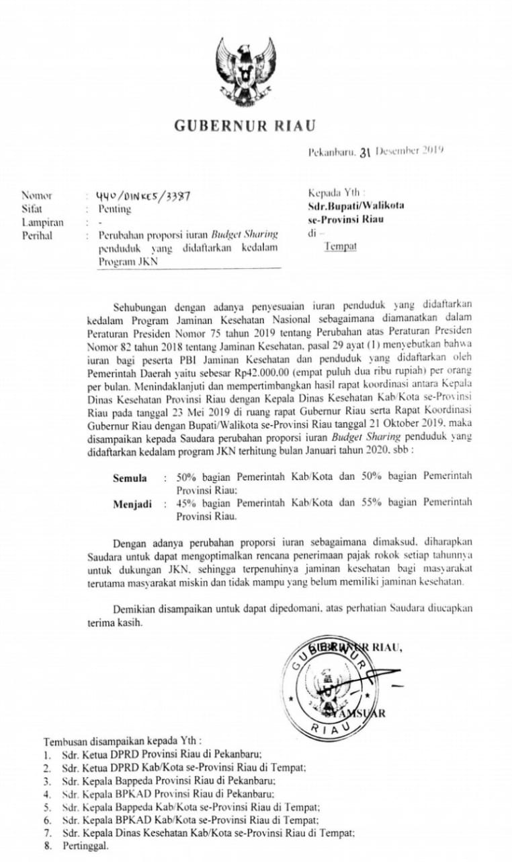
SE Gubernur Riau Nomor :440/DINKES/3387 Tanggal 31 Desember 2019 Tentang Perubahan Proporsi Iuran Budget Sharing PD Pemda
Terhitung Januari 2020, Proporsi Iuran Budget Sharing Bagian Kab/Kota Menjadi 45 % dan Bagian Provinsi Menjadi 55 % dengan Ketentuan Kab/Kota Mengoptimalkan Rencana Penerimaan Pajak Rokok Setiap Tahunnya

Slide 14
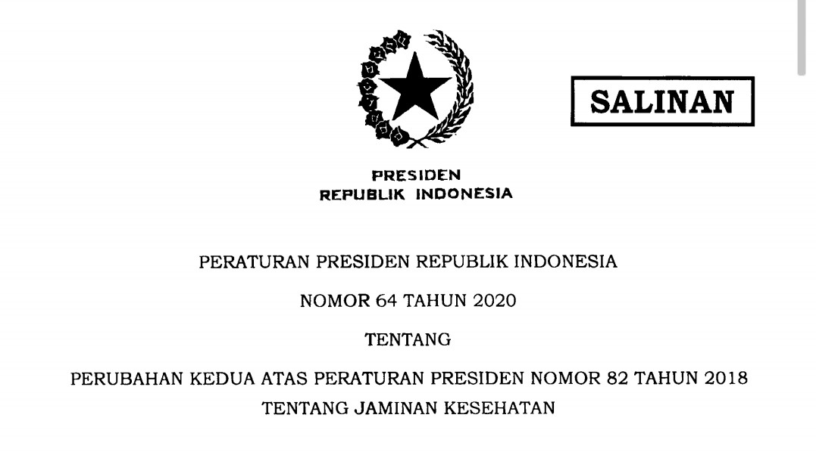
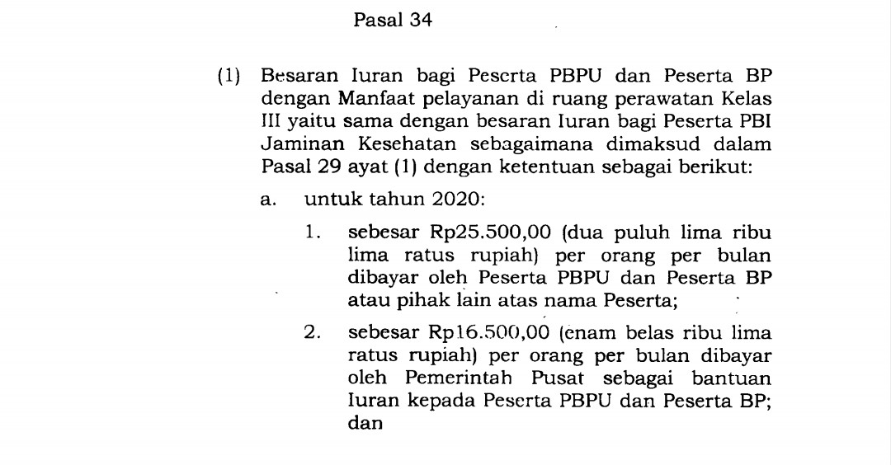
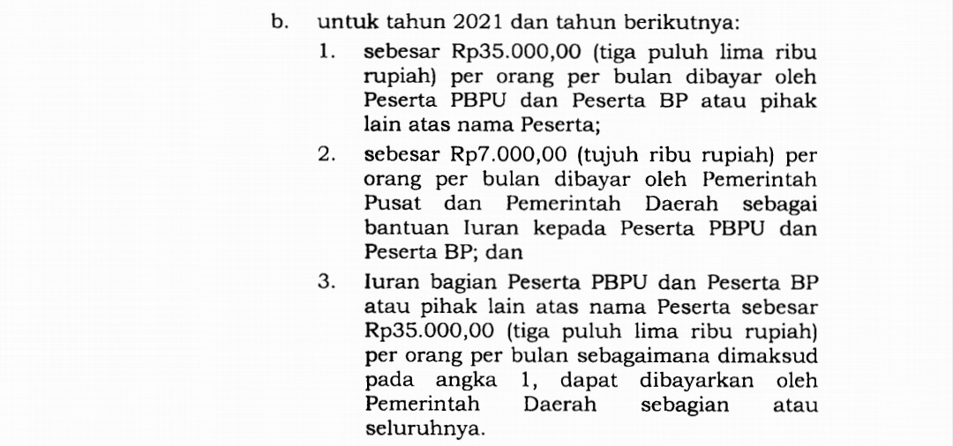

Slide 15
Alokasi Anggaran Minimal Tahun 2021
Dengan Jumlah Peserta Maksimal Bulan Juli 2020
serta Iuran 35.000 dan 42.000
No | Kab/Kota | Rencana Penerimaan Pajak Rokok 2021 | Peserta Terdaftar Juli 2020 | 45 % : 55 %
 |  |  |  | 35,000 | 42,000
1 | PROVINSI RIAU | 42,436,885,262 | 687,950 | 158,916,450,000 | 190,699,740,000
2 | BENGKALIS | 8,562,349,111 | 63,500 | 12,001,500,000 | 14,401,800,000
3 | SIAK | 7,569,883,519 | 40,000 | 7,560,000,000 | 9,072,000,000
4 | DUMAI | 6,546,172,924 | 85,000 | 16,065,000,000 | 19,278,000,000
5 | INDRAGIRI HILIR | 9,172,822,203 | 145,000 | 27,405,000,000 | 32,886,000,000
6 | INDRAGIRI HULU | 7,583,899,893 | 83,500 | 15,781,500,000 | 18,937,800,000
7 | KUANSING | 6,799,264,692 | 47,500 | 8,977,500,000 | 10,773,000,000
8 | ROKAN HILIR | 9,276,701,170 | 40,000 | 7,560,000,000 | 9,072,000,000
9 | PEKAN BARU | 11,809,237,055 | 60,000 | 11,340,000,000 | 13,608,000,000
10 | KAMPAR | 10,170,383,927 | 45,000 | 8,505,000,000 | 10,206,000,000
11 | KEP. MERANTI | 5,808,473,658 | 24,450 | 4,621,050,000 | 5,545,260,000
12 | ROKAN HULU | 8,612,738,823 | 35,000 | 6,615,000,000 | 7,938,000,000
13 | PELALAWAN | 7,107,471,969 | 19,000 | 3,591,000,000 | 4,309,200,000

Slide 16
Alokasi Anggaran Minimal Tahun 2021
Dengan Jumlah Peserta Maksimal Bulan Juli 2020 Secara Proporsional Iuran 35.000
No | Kab/Kota |  | Rencana Penerimaan Pajak Rokok 2021 | Peserta Terdaftar Juli 2020 | Proporsional Berdasarkan Penerimaan Pajak Rokok
 |  |  |  |  | 45 % : 55 % | 55 % ; 45 % | 90 % : 10 %
1 | 2 |  | 3 | 4 | 5 | 6 | 7
Total Alokasi Provinsi |  |  |  |  | 149,258,550,000
1 | PROVINSI RIAU | 42,436,885,262 |  | 687,950 | 121,159,500,000 | 27,301,050,000 | 798,000,000
2 | BENGKALIS | 8,562,349,111 |  | 63,500 | 12,001,500,000 | - | -
3 | SIAK | 7,569,883,519 |  | 40,000 | 7,560,000,000 | - | -
4 | DUMAI | 6,546,172,924 |  | 85,000 | 16,065,000,000 | - | -
5 | INDRAGIRI HILIR | 9,172,822,203 |  | 145,000 | 27,405,000,000 | - | -
6 | INDRAGIRI HULU | 7,583,899,893 |  | 83,500 | 15,781,500,000 | - | -
7 | KUANSING | 6,799,264,692 |  | 47,500 | 8,977,500,000 | - | -
8 | ROKAN HILIR | 9,276,701,170 |  | 40,000 | - | 9,240,000,000 | -
9 | PEKAN BARU | 11,809,237,055 |  | 60,000 | 11,340,000,000 | - | -
10 | KAMPAR | 10,170,383,927 |  | 45,000 | - | 10,395,000,000 | -
11 | KEP. MERANTI | 5,808,473,658 |  | 24,450 | - | 5,647,950,000 | -
12 | ROKAN HULU | 8,612,738,823 |  | 35,000 | - | 8,085,000,000 | -
13 | PELALAWAN | 7,107,471,969 |  | 19,000 | - | - | 7,182,000,000

Slide 17
Alokasi Anggaran Minimal Tahun 2021
Dengan Jumlah Peserta Maksimal Bulan Juli 2020 Secara Proporsional Iuran 42.000
No | Kab/Kota | Rencana Penerimaan Pajak Rokok 2021 | Peserta Terdaftar Juli 2020 | Proporsional Berdasarkan Penerimaan Pajak Rokok
 |  |  |  | 45 % : 55 % | 70 % ; 30 %
1 | 2 | 3 | 4 | 5 | 6
Total Alokasi Provinsi |  |  |  | 188,305,740,000
1 | PROVINSI RIAU | 42,436,885,262 | 687,950 | 185,432,940,000 | 2,872,800,000
2 | BENGKALIS | 8,562,349,111 | 63,500 | 14,401,800,000 | 0
3 | SIAK | 7,569,883,519 | 40,000 | 9,072,000,000 | 0
4 | DUMAI | 6,546,172,924 | 85,000 | 19,278,000,000 | 0
5 | INDRAGIRI HILIR | 9,172,822,203 | 145,000 | 32,886,000,000 | 0
6 | INDRAGIRI HULU | 7,583,899,893 | 83,500 | 18,937,800,000 | 0
7 | KUANSING | 6,799,264,692 | 47,500 | 10,773,000,000 | 0
8 | ROKAN HILIR | 9,276,701,170 | 40,000 | 9,072,000,000 | 0
9 | PEKAN BARU | 11,809,237,055 | 60,000 | 13,608,000,000 | 0
10 | KAMPAR | 10,170,383,927 | 45,000 | 10,206,000,000 | 0
11 | KEP. MERANTI | 5,808,473,658 | 24,450 | 5,545,260,000 | 0
12 | ROKAN HULU | 8,612,738,823 | 35,000 | 7,938,000,000 | 0
13 | PELALAWAN | 7,107,471,969 | 19,000 | 0 | 6,703,200,000

Slide 18
Terima Kasih

